Slide 1
РЕКОМЕНДАЦИИ ПО СТАНДАРТИЗАЦИИ ПОЛИКЛИНИК ПРИ КАПРЕМОНТЕ
Заместитель министра здравоохранения
Республики Татарстан
Фатихов Ильдар Разинович
Казань 2017 г.

Slide 2
Объекты, подлежащие капремонту в 2017 году
№ | Территории | Кол-во учреждений | Кол-во объектов | Прикреплённое население (чел.)
1 | г. Казань | 24 | 53 | 1 072 743
2 | г. Наб. Челны | 13 | 15 | 505 451
3 | г. Нижнекамск | 2 | 3 | 214 796
4 | г. Альметьевск | 3 | 4 | 141 200
ИТОГО: |  | 42 | 75 | 1 934 190
5 | Оснащение медицинским оборудованием
Приоритеты:
детские поликлиники
взрослые поликлиники
Критерии отбора:
прикреплённое население
степень износа (более 60 %)
наличие обращений и жалоб со стороны населения («Народный контроль»)

Slide 5
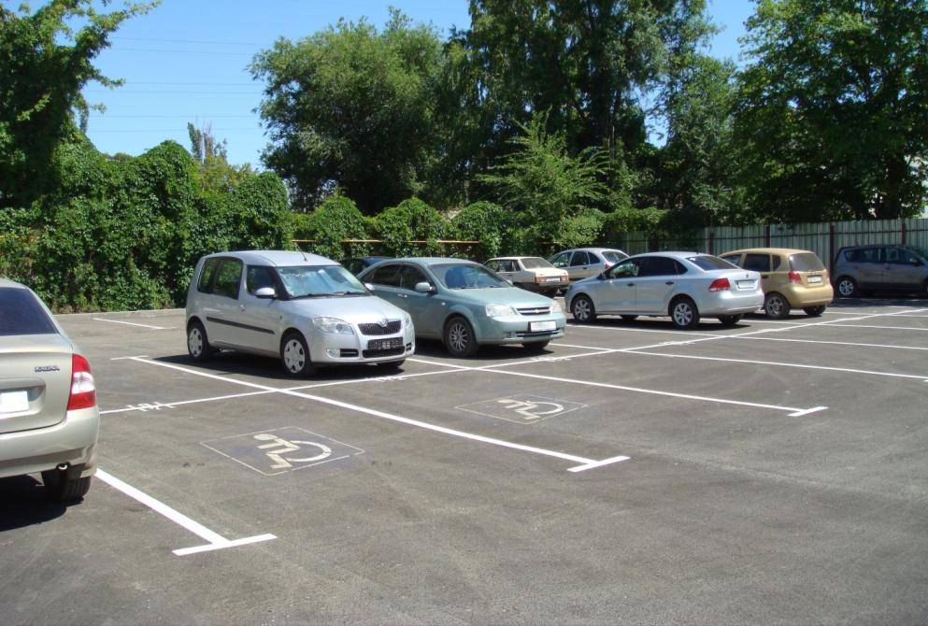
Стоянка
Стоянка на 30-50 парковочных мест
Минимум 1 место для инвалидов не далее 50 м от входа

Slide 6
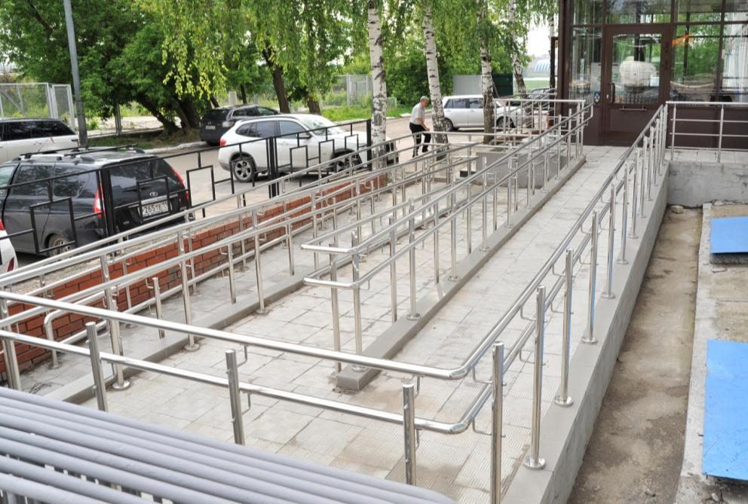
Доступная среда
Пандус с уклоном от 5 до 8 %
Двухуровневые перила
высотой 90 и 70 см

Slide 7
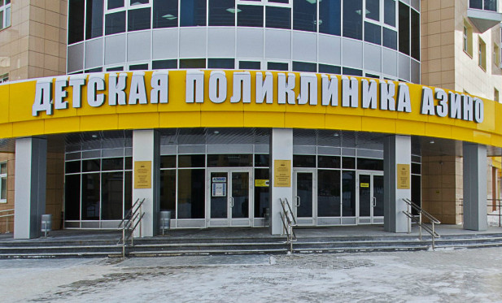
Входная группа
Вывеска с логотипом с подсветкой
Освещение
Режимник на двух языках
Противоскользящая поверхность крыльца

Slide 8
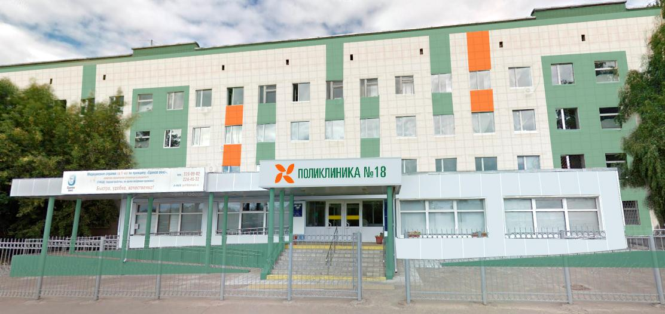
Вариант фасада и вывески

Slide 9
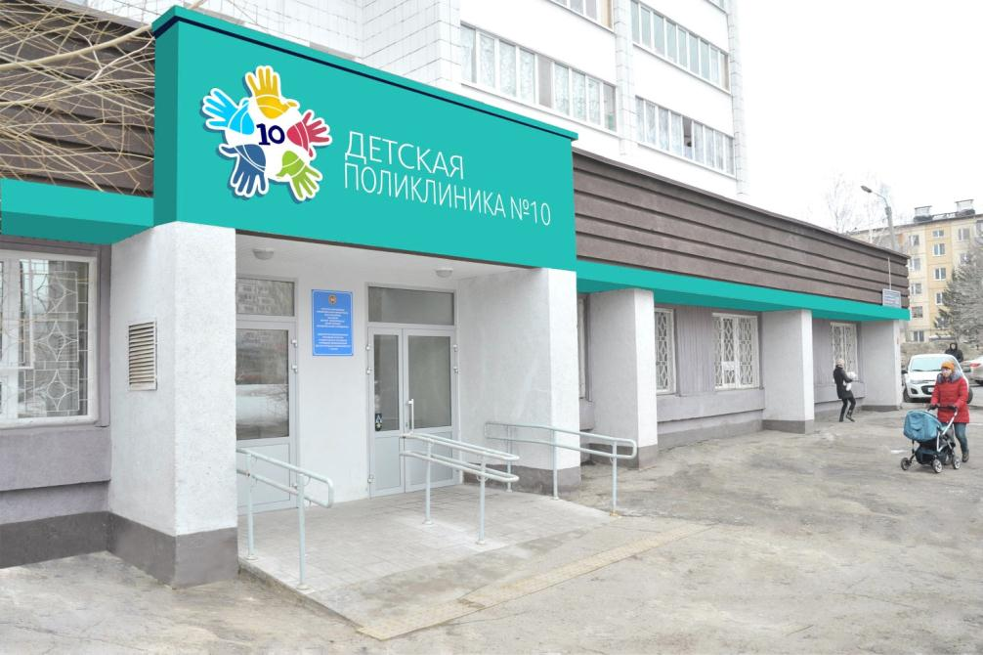
Вариант фасада и вывески

Slide 10
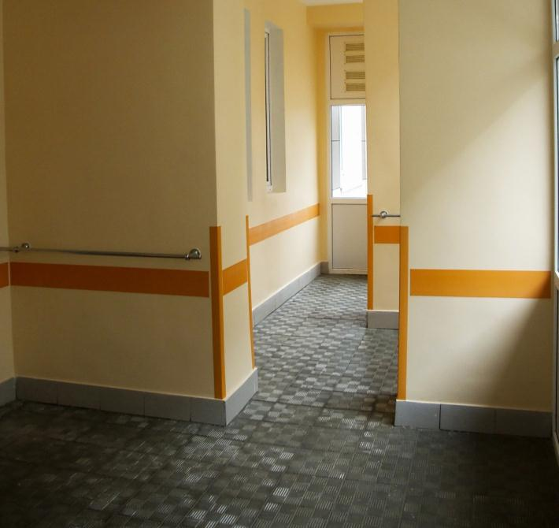
Тамбур (колясочная)
Тепловая завеса
Перила
Защита углов

Slide 11
Грязезащита
Напольная антискользящая решетка с сотами, оснащена системой «антикаблук»
Прорезиненная, щетинистая решетка на алюминиевой основе
Влаговпитывающие
грязезащитные ковры

Slide 12
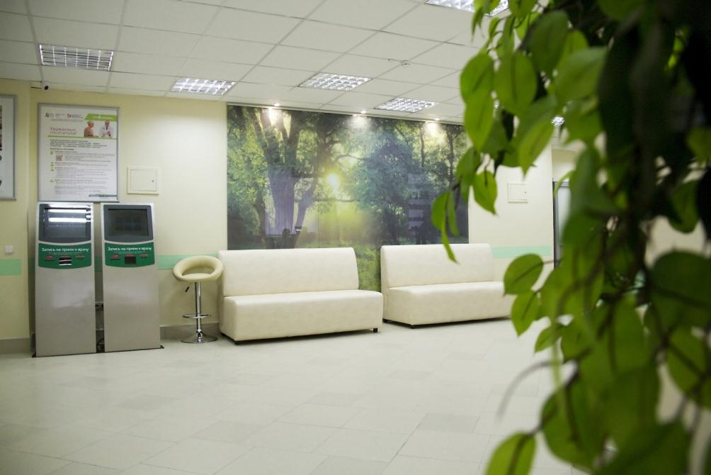
Холл
Декоративное стеклянное панно с печатью на белом стекле и безопасным креплением
Инфоматы
Барные стулья для персонала
WI-FI

Slide 13
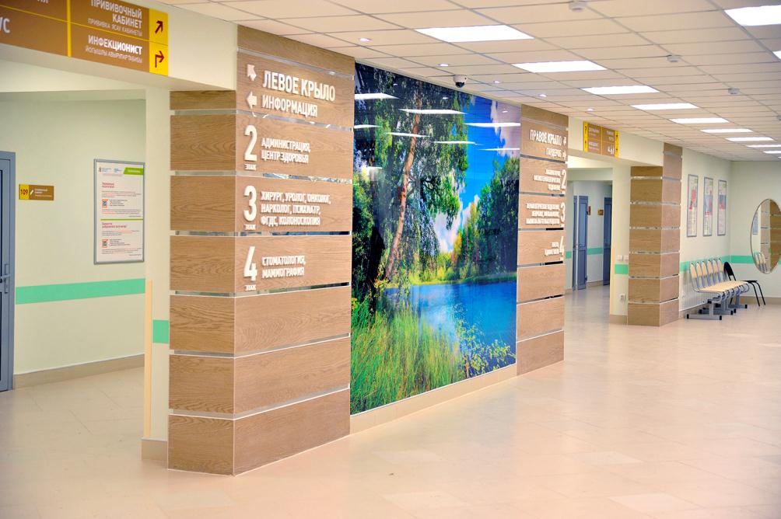
Холл
Вариант совмещения декоративного стеклянного панно с настенной навигацией

Slide 14
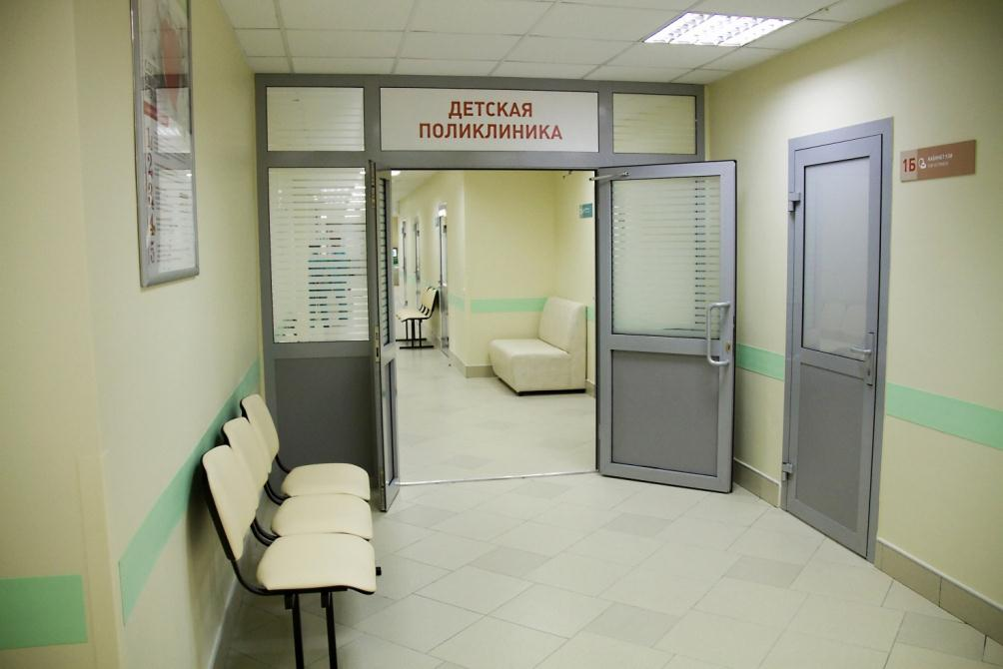
Холл
Потолочная и настенная навигация
Стены покрашены дезинфицируемыми красками
(sofradecor или аналоги)
или покрыты негорючими панелями (cryplat или аналоги)
Пол - керамогранит
Сапожок из керамогранита 10-15 см с молдингом

Slide 15
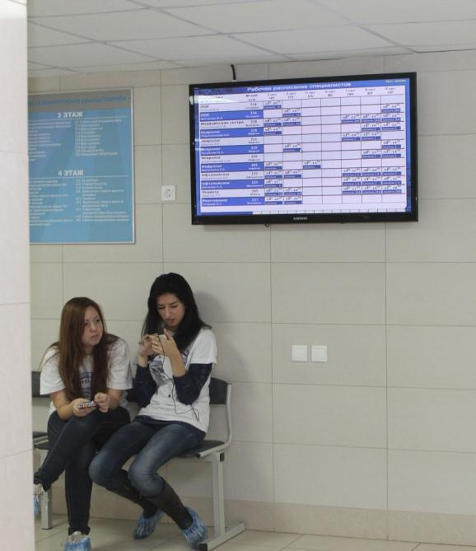
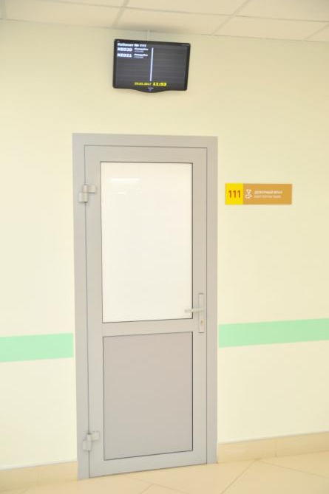
Информационные технологии
Размещение в холлах экранов с электронной очередью и расписанием работы врачей и узких специалистов

Slide 16
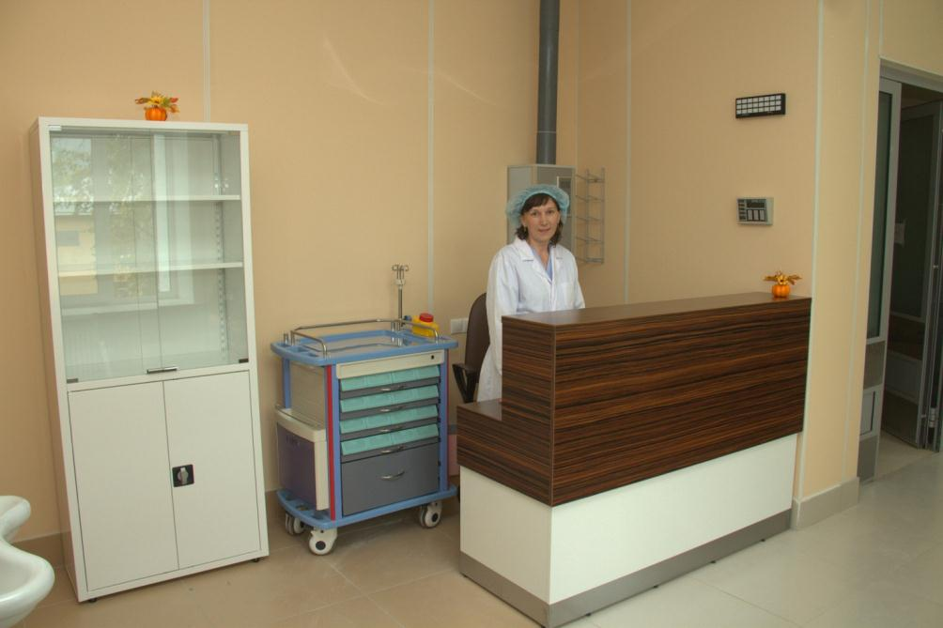
Холл
Пневмопочта*
Вариант использования негорючих панелей
(cryplat или аналоги)
* При необходимости

Slide 17
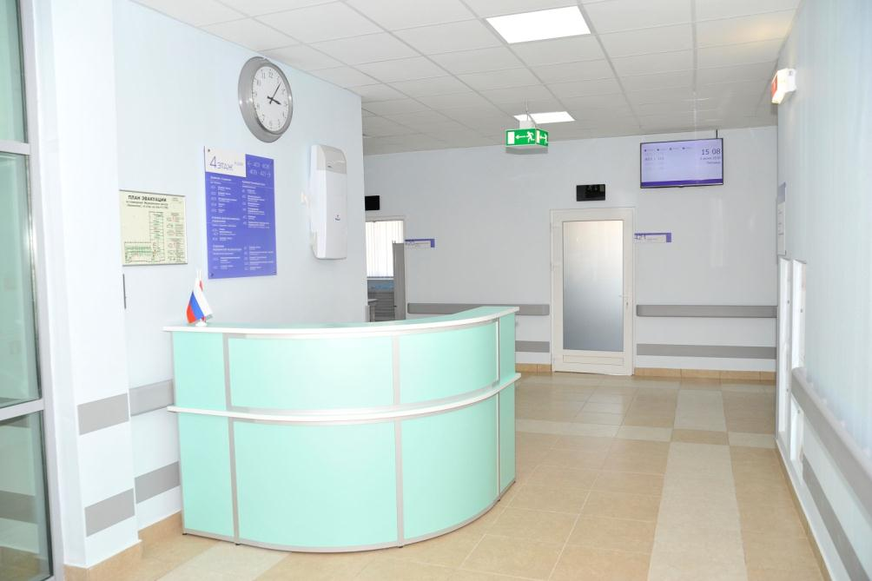
Пример медицинского поста

Slide 18
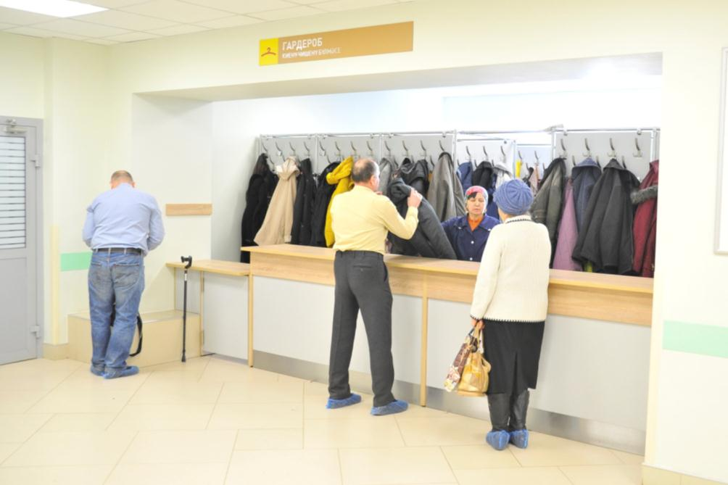
Гардероб
Занижение для МГН
Металлический сапожок
на стойке

Slide 19
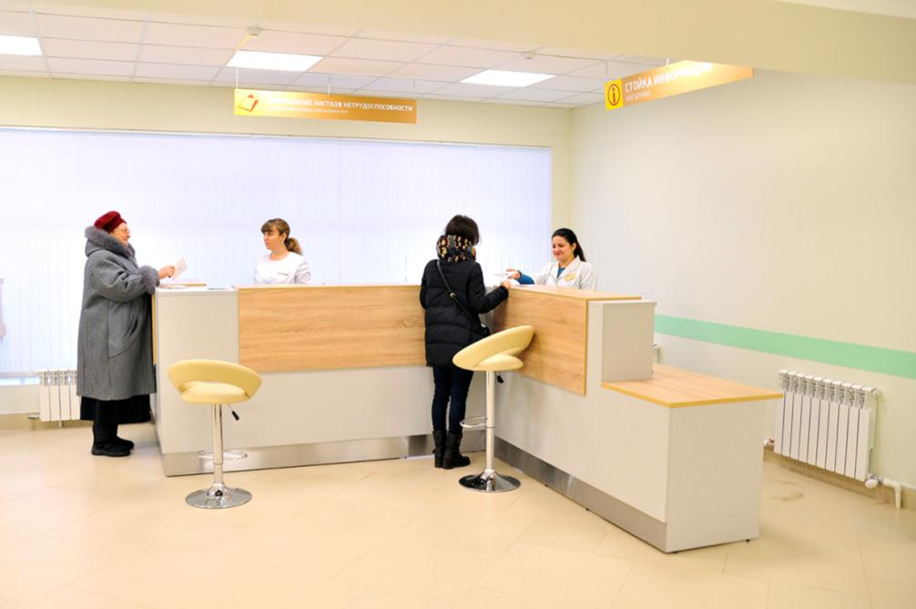
Стойка информации и выписки больничных
Занижение для МГН
Металический сапожок
на стойке

Slide 20
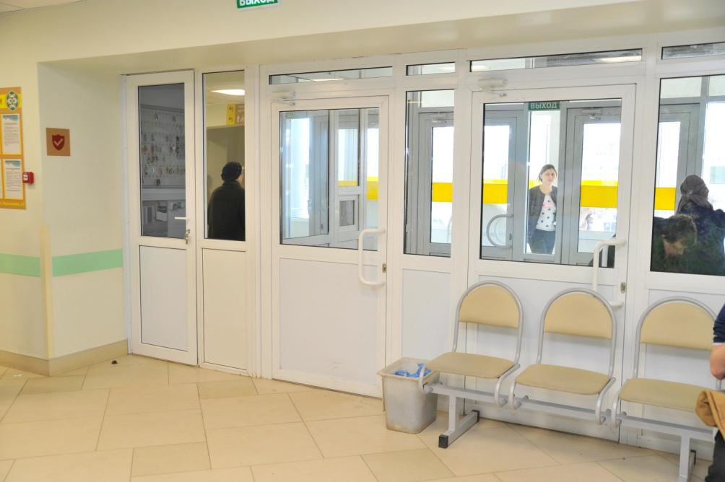
Комната охраны и входная зона
Тонированные стекла
Контейнер с бахилами
Сидячие места для одевания бахил

Slide 21
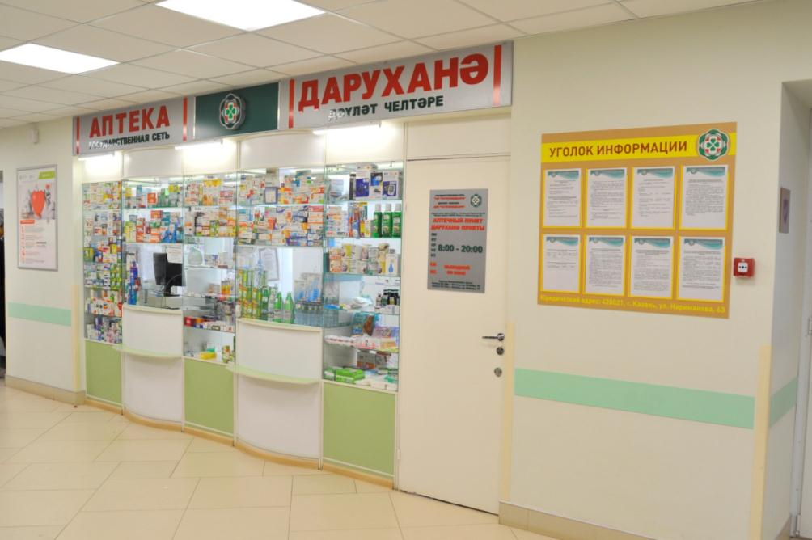
Аптека
Оформлена в те же цвета, что и холл

Slide 22
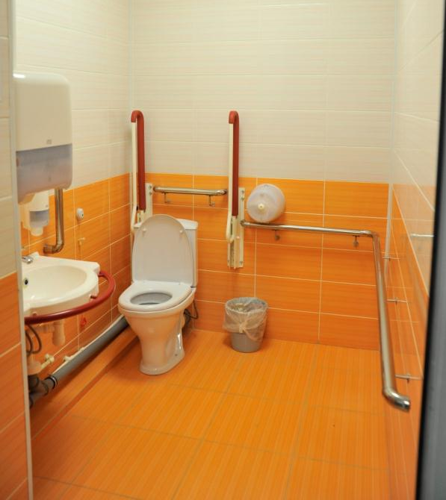
Туалет для инвалидов
Доступ до туалетных принадлежностей должен быть обеспечен на расстоянии вытянутой руки
Предусмотрена свободная площадь для размещения кресла-коляски
Дверной проем по ширине должен быть не менее 90 см

Slide 23
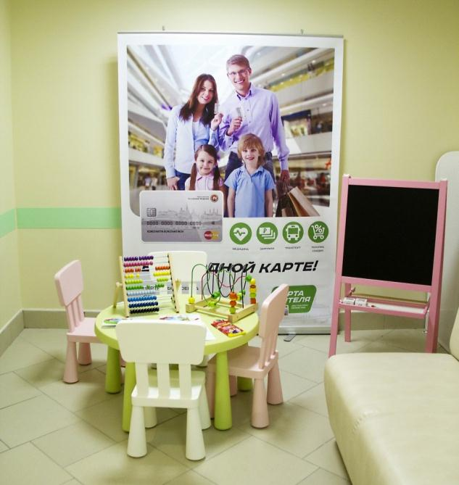
Игровая зона
Оснащена грифельной доской и тактильными тренажерами, кулером с холодной водой

Slide 24
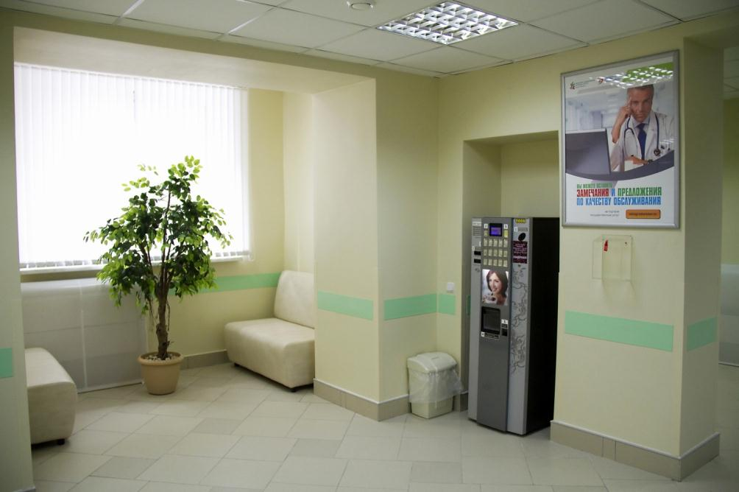
Рекреационная зона
Кулер или автомат
с питьевой водой
Диваны
Контейнер для
использованных стаканов
Декоративные панели на батареях

Slide 25
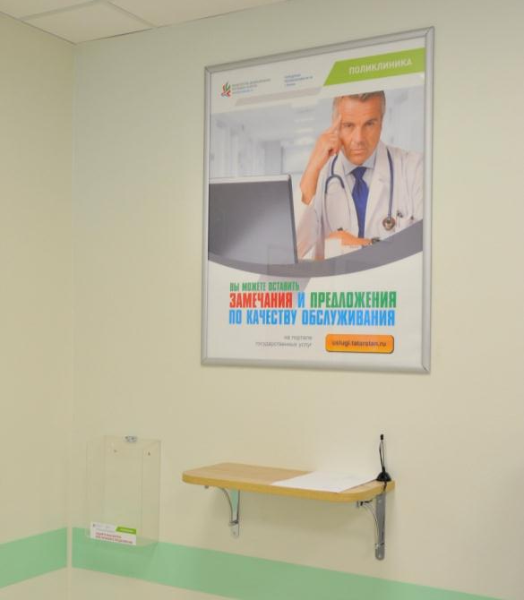
Уголок пациента
Информационный плакат
Прозрачный ящик для жалоб и предложений
Бланки для жалоб и предложений
Настенный столик для использования стоя

Slide 26
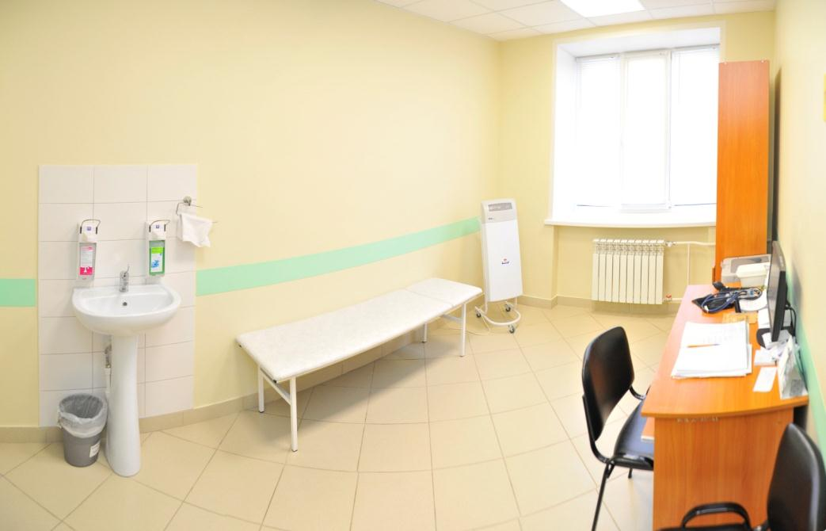
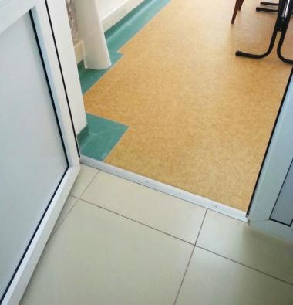
Кабинет дежурного врача
Умывальник с фартуком из матовой плитки
Стены покрашены дезинфицируемыми красками
(sofradecor или аналоги)
Пример безпорогового дверного стыка плитки и линолеума с алюминиевой накладкой

Slide 27
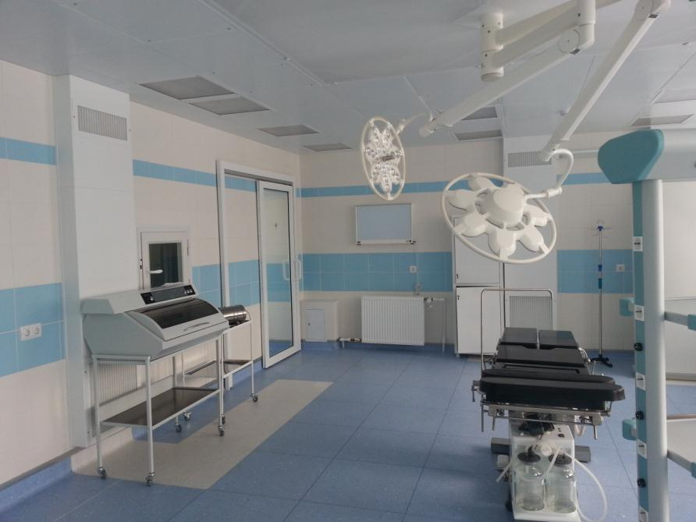
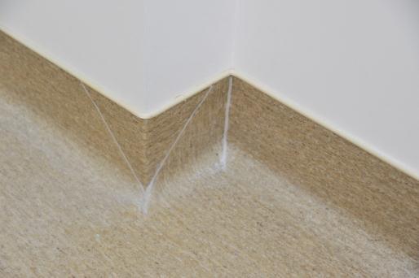
Линолеум в помещениях
Сварочный шов
С нахлестом на стену не меньше 13-15 см

Slide 28
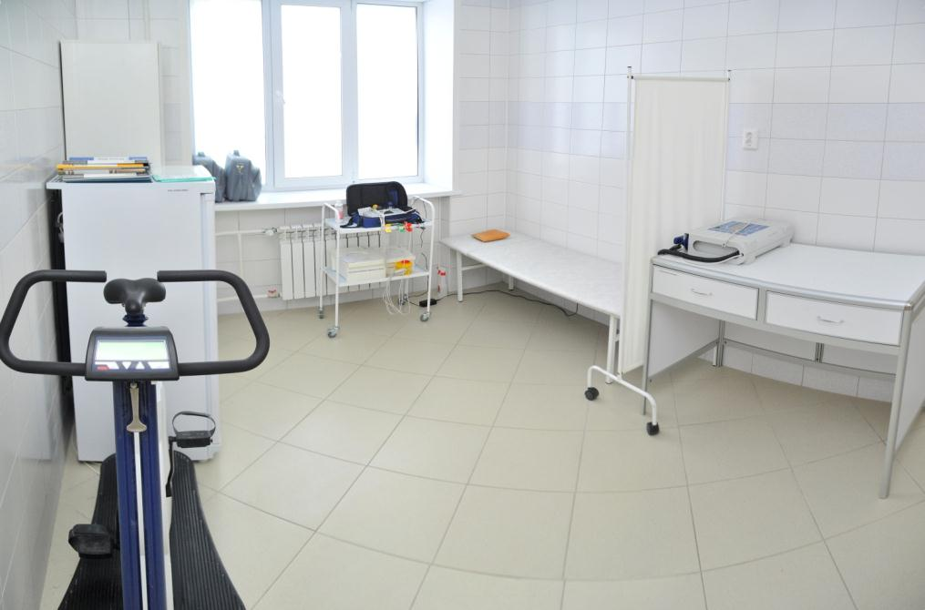
Процедурная
Матовая плитка

Slide 29
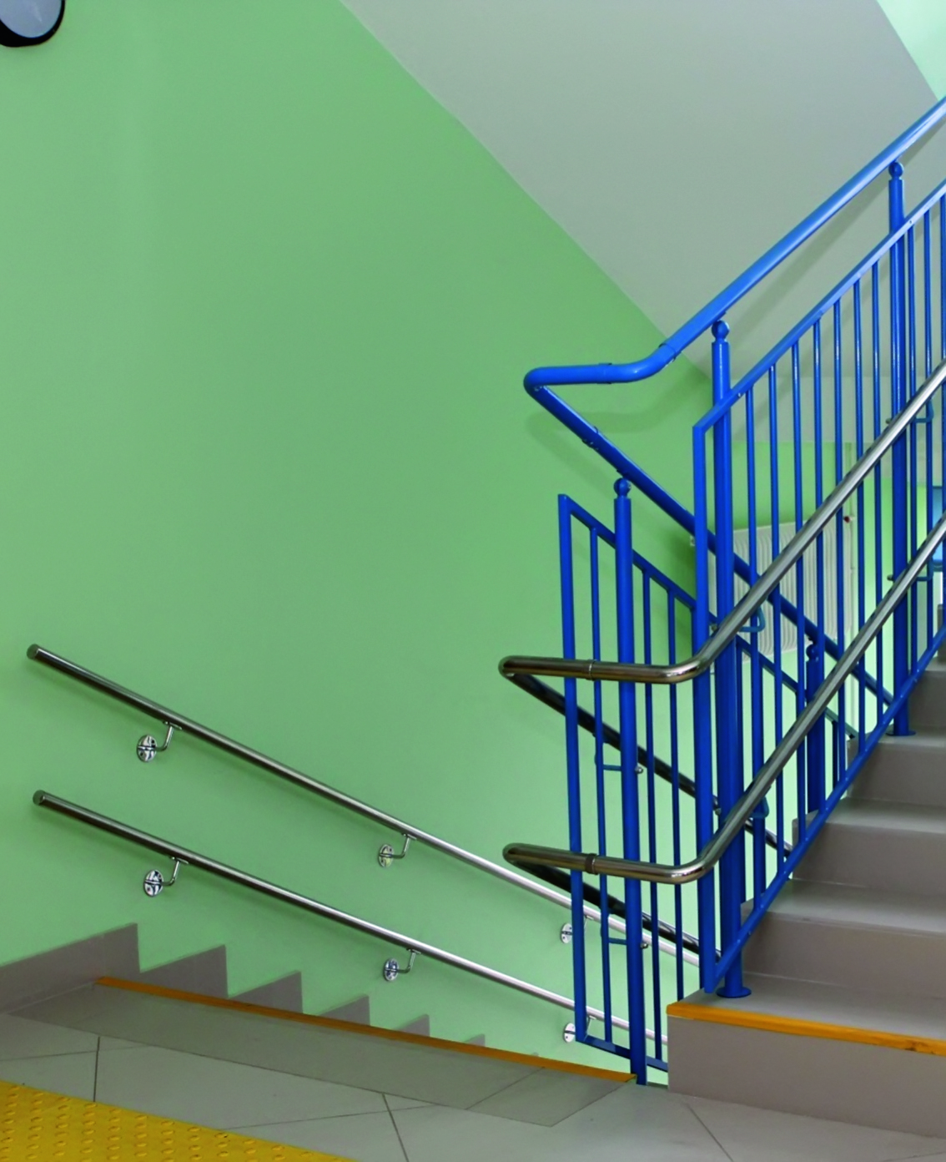
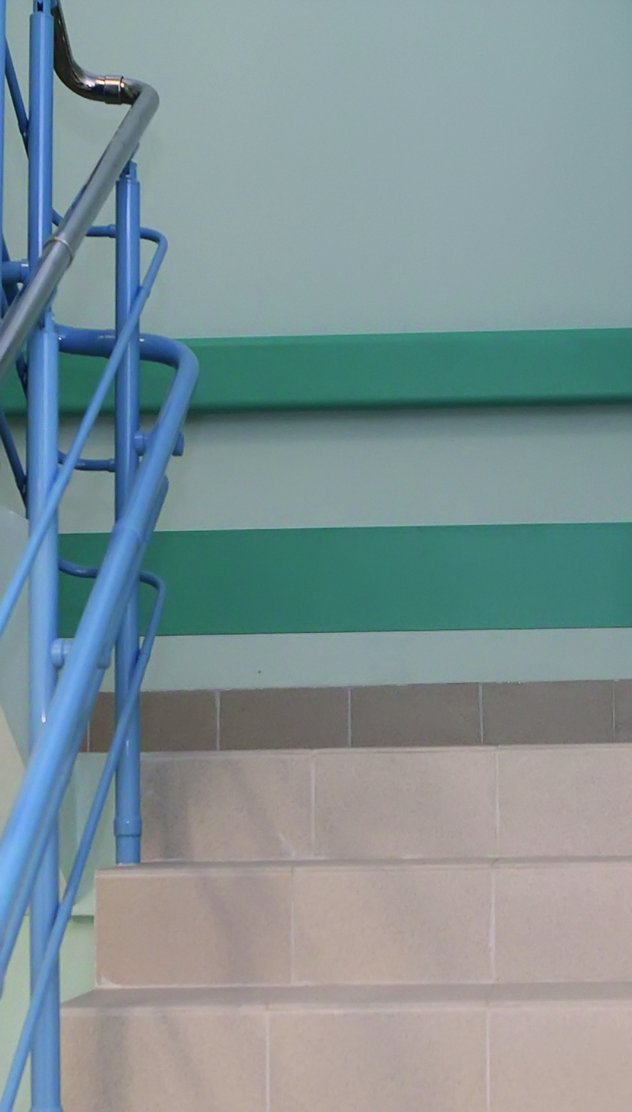
Лестница
Трехуровневая система перил
для детских клиник и двухуровневая - для взрослых
Контрастная кромка

Slide 30
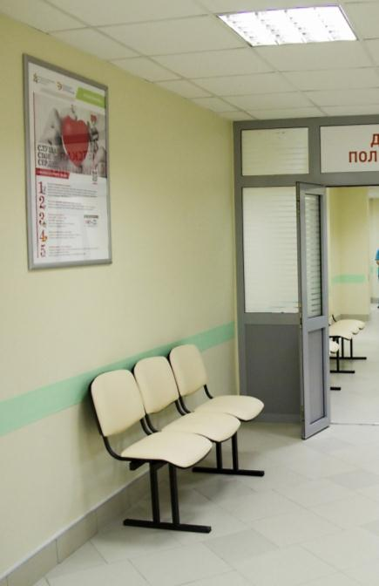
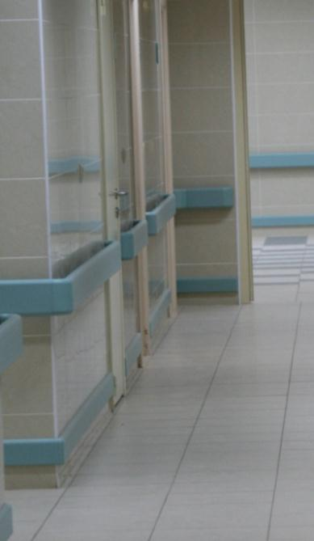
Коридор
Безопасные алюминивые двери с матовым остеклением на ½ или в мелкую полоску
Отбойники,
защита углов, поручни
В спецпомещениях - дверь глухая
Кресла для ожидания с теплыми спинками и сидушками

Slide 31
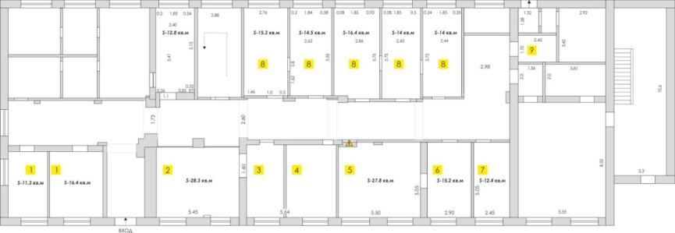
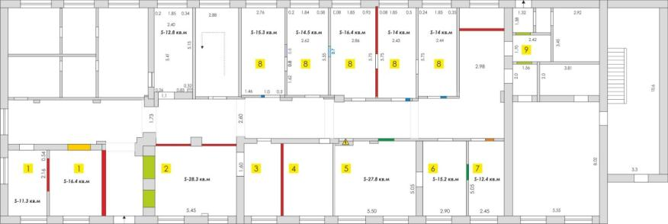
Пример реализации проекта
План помещения до начала
ремонтно-отделочных работ
План демонтажа

Slide 32
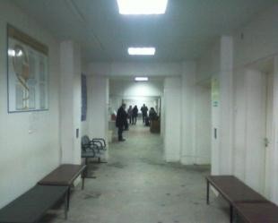
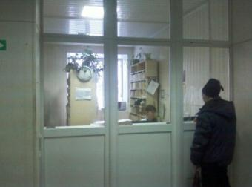
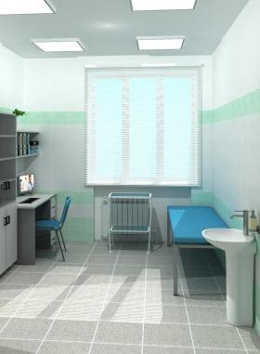
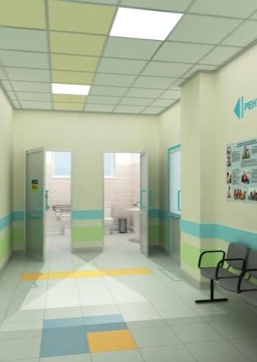
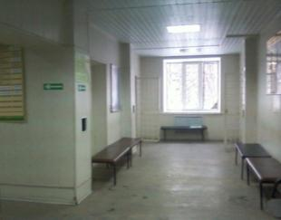
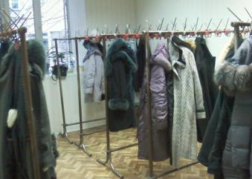
Пример реализации проекта
БЫЛО
СТАЛО

Slide 33
Алгоритм реализации проекта
Планировочное решение
Зонирование (согласно татарстанским стандартам «Дружелюбная поликлиника»)
Дизайн-проект
Контроль соответствия стандартам
Каждый шаг должен быть согласован с Министерством здравоохранения Республики Татарстан

Slide 34
Дизайн-проект
Включает в себя:
Внешний вид фасада, в том числе дизайн вывески и режимника
Зонирование холла - согласно стандартам
Подбор цветов и материалов, используемых в холлах, кабинетах, коридорах и санузлах
Подбор цветов и материалов мебели
Дизайн информационных стоек, медицинских постов и зон рекреации
Маршрутизация и информационное обеспечение (стенды, листовки)
Подбор элементов декора и места для размещения стеклянного панно
Авторский надзор дизайн-проекта

Slide 35
Контроль соответствия стандартам
Включает в себя проверку соответствия стандартам:
Внешнего вида фасада
Зонирования
Цветов и материалов, используемых в холлах, кабинетах, коридорах и санузлах
Цветов и материалов мебели
Информационных стоек, медицинских постов и зон рекреации
Маршрутизации
Информационного обеспечения
Элементов декора

Slide 36
РЕКОМЕНДАЦИИ ПО СТАНДАРТИЗАЦИИ ПОЛИКЛИНИК ПРИ КАПРЕМОНТЕ
Заместитель министра здравоохранения
Республики Татарстан
Фатихов Ильдар Разинович
Казань 2017 г.

